Slide 1


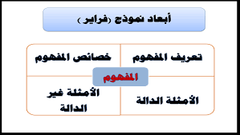
رقم النشاط : ( )
الزمن : ....................
آلية التنفيذ : فردي
جماعي
اليوم :.....................
التاريخ : .................
الصف : ..................
المادة : ...................
الموضوع ::...............
استراتيجية نموذج فراير

Slide 2

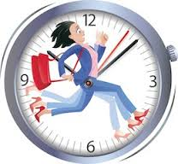
رقم النشاط : ( )
الزمن : ....................
آلية التنفيذ : فردي
جماعي
اليوم :.....................
التاريخ : .................
الصف : ..................
المادة : ...................
الموضوع ::...............
إستراتيجية الدقيقة الواحدة

Slide 3

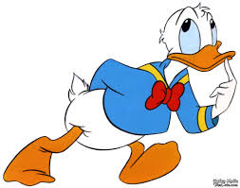


رقم النشاط : ( )
الزمن : ....................
آلية التنفيذ : فردي
جماعي
اليوم :.....................
التاريخ : .................
الصف : ..................
المادة : ...................
الموضوع ::...............
استراتيجية المفاهيم الكرتونية

Slide 4

رقم النشاط : ( )
الزمن : ....................
آلية التنفيذ : فردي
جماعي
اليوم :.....................
التاريخ : .................
الصف : ..................
المادة : ...................
الموضوع ::...............
استراتيجية جدول التعلمK.w.l
مــــاذا نعرف ؟ | مـــــاذا نريد أن نعرف ؟ | ماذا تـــعلمنا ؟

Slide 5

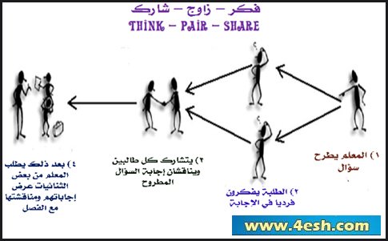
رقم النشاط : ( )
الزمن : ....................
آلية التنفيذ : فردي
جماعي
اليوم :.....................
التاريخ : .................
الصف : ..................
المادة : ...................
الموضوع ::...............
استرتيجية فكر . زاوج . شارك
........................................................
.........................................................
........................................................
........................................................

Slide 6

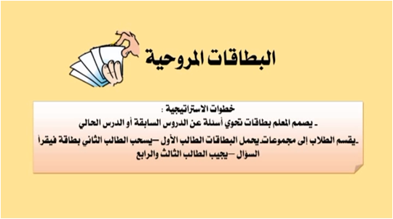

رقم النشاط : ( )
الزمن : ....................
آلية التنفيذ : فردي
جماعي
اليوم :.....................
التاريخ : .................
الصف : ..................
المادة : ...................
الموضوع ::...............
استراتيجية البطاقات المروحية
عدد البطاقات : ..........................................................
سؤال البطاقة الأولى ؟ ..................................................
سؤال البطاقة الثانية ؟.....................................................
سؤال البطاقة الثالثة ؟.....................................................
سؤال البطاقة الرابعة ؟ ....................................................

Slide 7


رقم النشاط : ( )
الزمن : ....................
آلية التنفيذ : فردي
جماعي
اليوم :.....................
التاريخ : .................
الصف : ..................
المادة : ...................
الموضوع ::...............
استراتيجية قلم واحد وكتاب واحد
........................................................
.........................................................
........................................................
........................................................

Slide 8
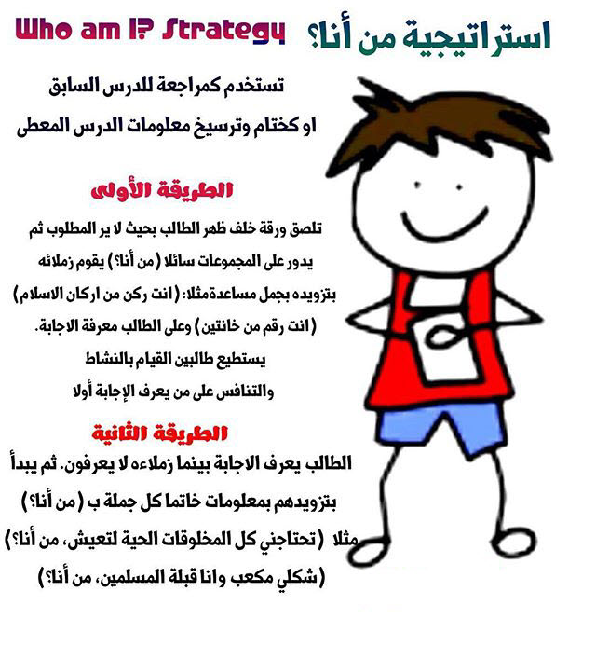


رقم النشاط : ( )
الزمن : ....................
آلية التنفيذ : فردي
جماعي
اليوم :.....................
التاريخ : .................
الصف : ..................
المادة : ...................
الموضوع ::...............
استراتيجية من أنا ؟
...............................................

Slide 9
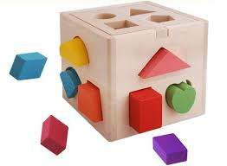
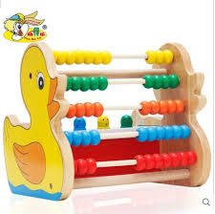
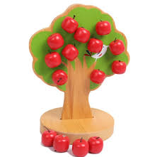
رقم النشاط : ( )
الزمن : ....................
آلية التنفيذ : فردي
جماعي
اليوم :.....................
التاريخ : .................
الصف : ..................
المادة : ...................
الموضوع ::...............
استراتيجية التعلم باللعب
اسم اللعبة : .................................
نوع اللعبة :
اللعب البدني
اللعب التمثيلي
اللعب الإنشائي أو التركيبي
اللعب الفني
اللعب الثقافي
اللعب الرياضي
اللعب الإلكتروني
الأدوات المستخدمة : .......................................................
.........................................................
مثال :
........................................................
........................................................

Slide 10
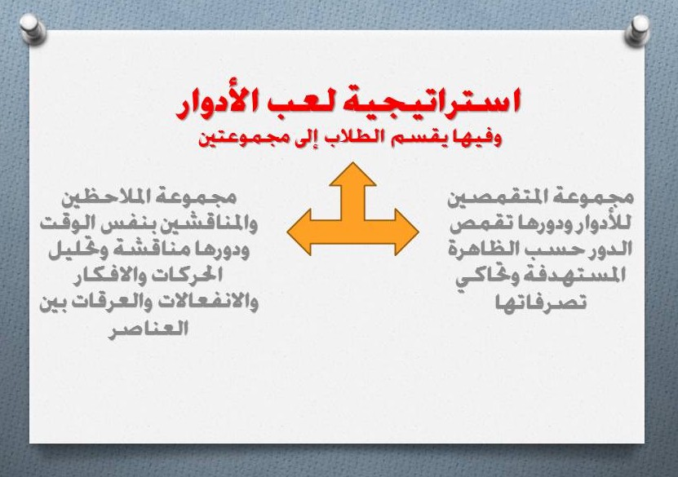
رقم النشاط : ( )
الزمن : ....................
آلية التنفيذ : فردي
جماعي
اليوم :.....................
التاريخ : .................
الصف : ..................
المادة : ...................
الموضوع ::...............
استراتيجية لعب الأدوار
........................................................
.........................................................
........................................................
........................................................

Slide 11

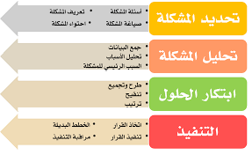
رقم النشاط : ( )
الزمن : ....................
آلية التنفيذ : فردي
جماعي
اليوم :.....................
التاريخ : .................
الصف : ..................
المادة : ...................
الموضوع ::...............
استراتيجية حل المشكلات
........................................................
.........................................................
........................................................
........................................................

Slide 12
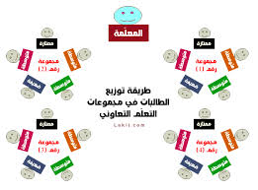


رقم النشاط : ( )
الزمن : ....................
آلية التنفيذ : فردي
جماعي
اليوم :.....................
التاريخ : .................
الصف : ..................
المادة : ...................
الموضوع ::...............
استراتيجية التعلم التعاوني
........................................................
.........................................................
........................................................
........................................................

Slide 13


رقم النشاط : ( )
الزمن : ....................
آلية التنفيذ : فردي
جماعي
اليوم :.....................
التاريخ : .................
الصف : ..................
المادة : ...................
الموضوع ::...............
استراتيجية العصف الذهني
خطوات استراتيجية العصف الذهني :
تحديد الهدف وطرح الموضوع المطلوب دراسته مع تهيئة الطلاب ذهنيا .
تشجيع الطلاب على إعطاء جميع الإجابات والآراء الممكنة .
التدخل لتصحيح مسار تفكير الطلاب عند الضرورة .
مساعدة الطلاب على إستخلاص الأفكار النهائية .
........................................................
.........................................................
........................................................
........................................................
.........................................................

Slide 14

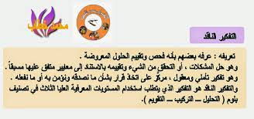
رقم النشاط : ( )
الزمن : ....................
آلية التنفيذ : فردي
جماعي
اليوم :.....................
التاريخ : .................
الصف : ..................
المادة : ...................
الموضوع ::...............
استراتيجية التفكير الناقد
........................................................
.........................................................
........................................................
........................................................

Slide 15


رقم النشاط : ( )
الزمن : ....................
آلية التنفيذ : فردي
جماعي
اليوم :.....................
التاريخ : .................
الصف : ..................
المادة : ...................
الموضوع ::...............
استراتيجية أصدقاء الساعة
........................................................
.........................................................
........................................................
........................................................

Slide 16
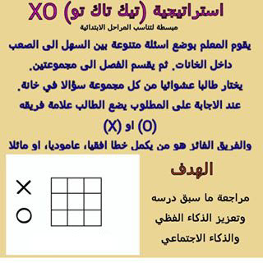
رقم النشاط : ( )
الزمن : ....................
آلية التنفيذ : فردي
جماعي
اليوم :.....................
التاريخ : .................
الصف : ..................
المادة : ...................
الموضوع ::...............
استراتيجية تيك تاك تو

Slide 17

رقم النشاط : ( )
الزمن : ....................
آلية التنفيذ : فردي
جماعي
اليوم :.....................
التاريخ : .................
الصف : ..................
المادة : ...................
الموضوع ::...............
استراتيجية الأركان ( الزوايا ) الأربعة
يمكن تنفيذ الإستراتيجية بطريقتين مختلفتين :
يطرح المعلم سؤالا له أربعة اختيارات
يحدد المعلم كل اختيار في زاوية من خلال ملصق
يبدأ الطلاب بالتوجه الى الزاوية التي تحتوي اختياره
من الممكن طرح أسئلة مختلفة على المجموعات
وبعدها يتوجه الطلاب للبحث عن الإجابات ومناقشة اختياراتهم
تستخدم لتعزيز الذكاء الحركي مع اللغوي والبصري
........................................................
.........................................................
........................................................
........................................................

Slide 18

رقم النشاط : ( )
الزمن : ....................
آلية التنفيذ : فردي
جماعي
اليوم :.....................
التاريخ : .................
الصف : ..................
المادة : ...................
الموضوع ::...............
يمكن تنفيذ الإستراتيجية بأكثر من طريقة
استراتيجية القطار
يتم صف مجموعة من الكراسي في وسط الفصل على هيئة قطار
يعرض المعلم سؤال على جميع الطلاب , ثم يبدأ الجميع بالحل الفردي
يتم تصحيح الحلول وكل إجابة صحيحة تؤهل الطالب لصعود القطار
عند الإنتهاء من صعود جميع الطلاب يتم تعزيزيهم بالثناء
وعرض نشيد القطار وتفاعلهم بالتكرار معه
........................................................
.........................................................
........................................................
........................................................

Slide 19

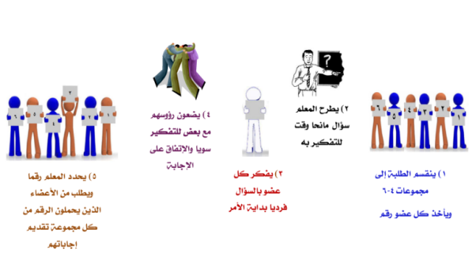
رقم النشاط : ( )
الزمن : ....................
آلية التنفيذ : فردي
جماعي
اليوم :.....................
التاريخ : .................
الصف : ..................
المادة : ...................
الموضوع ::...............
استراتيجية الجيسكو
........................................................
.........................................................
........................................................
..........................................................

Slide 20


رقم النشاط : ( )
الزمن : ....................
آلية التنفيذ : فردي
جماعي
اليوم :.....................
التاريخ : .................
الصف : ..................
المادة : ...................
الموضوع ::...............
استراتيجية خطوات نحو الكنز
تحديد مجموعة من الأسئلة للوصول للكنز
عند الإجابة الصحيحة
يتقدم بخطوة واحدة بإتجاه الكنز
يتم استلام الهدية من الصندوق مباشرة عند الوصول .
....................................................
....................................................
....................................................
....................................................

